Slide 1
Verse die Mut machen und neuen Schwung geben
Eine Arbeit der ev. Religionsgruppe Klasse 7c/d/e

Slide 2
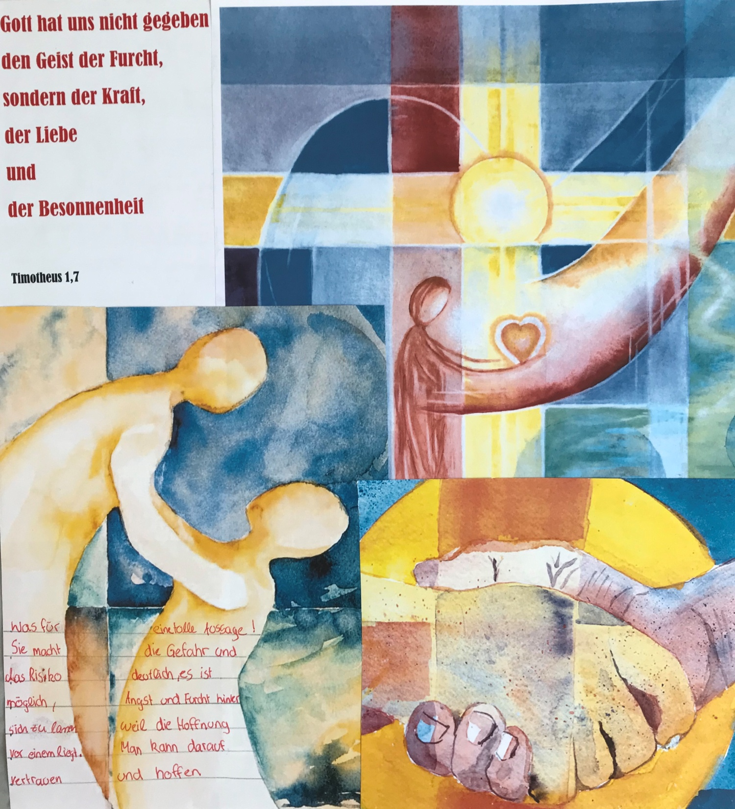

Slide 5
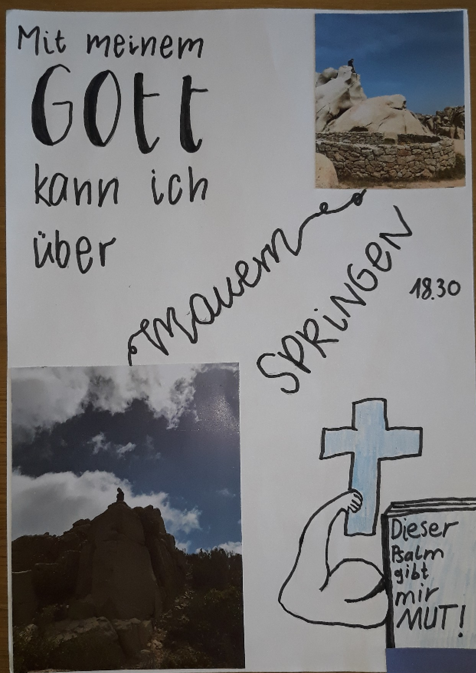

Slide 6
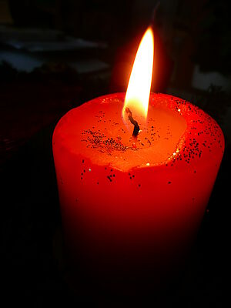
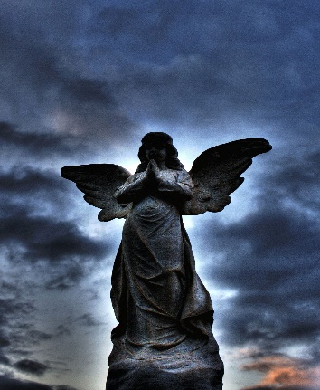
Mache dich auf, werde licht!
Denn dein Licht kommt!
-Ich nahm diesen Vers weil ich ihn sehr schön finde
-Ich mag die Positivität des Verses
-Mal soll sich öffnen zu seinen Freunden, weil sie nichts böses wollen

Slide 7
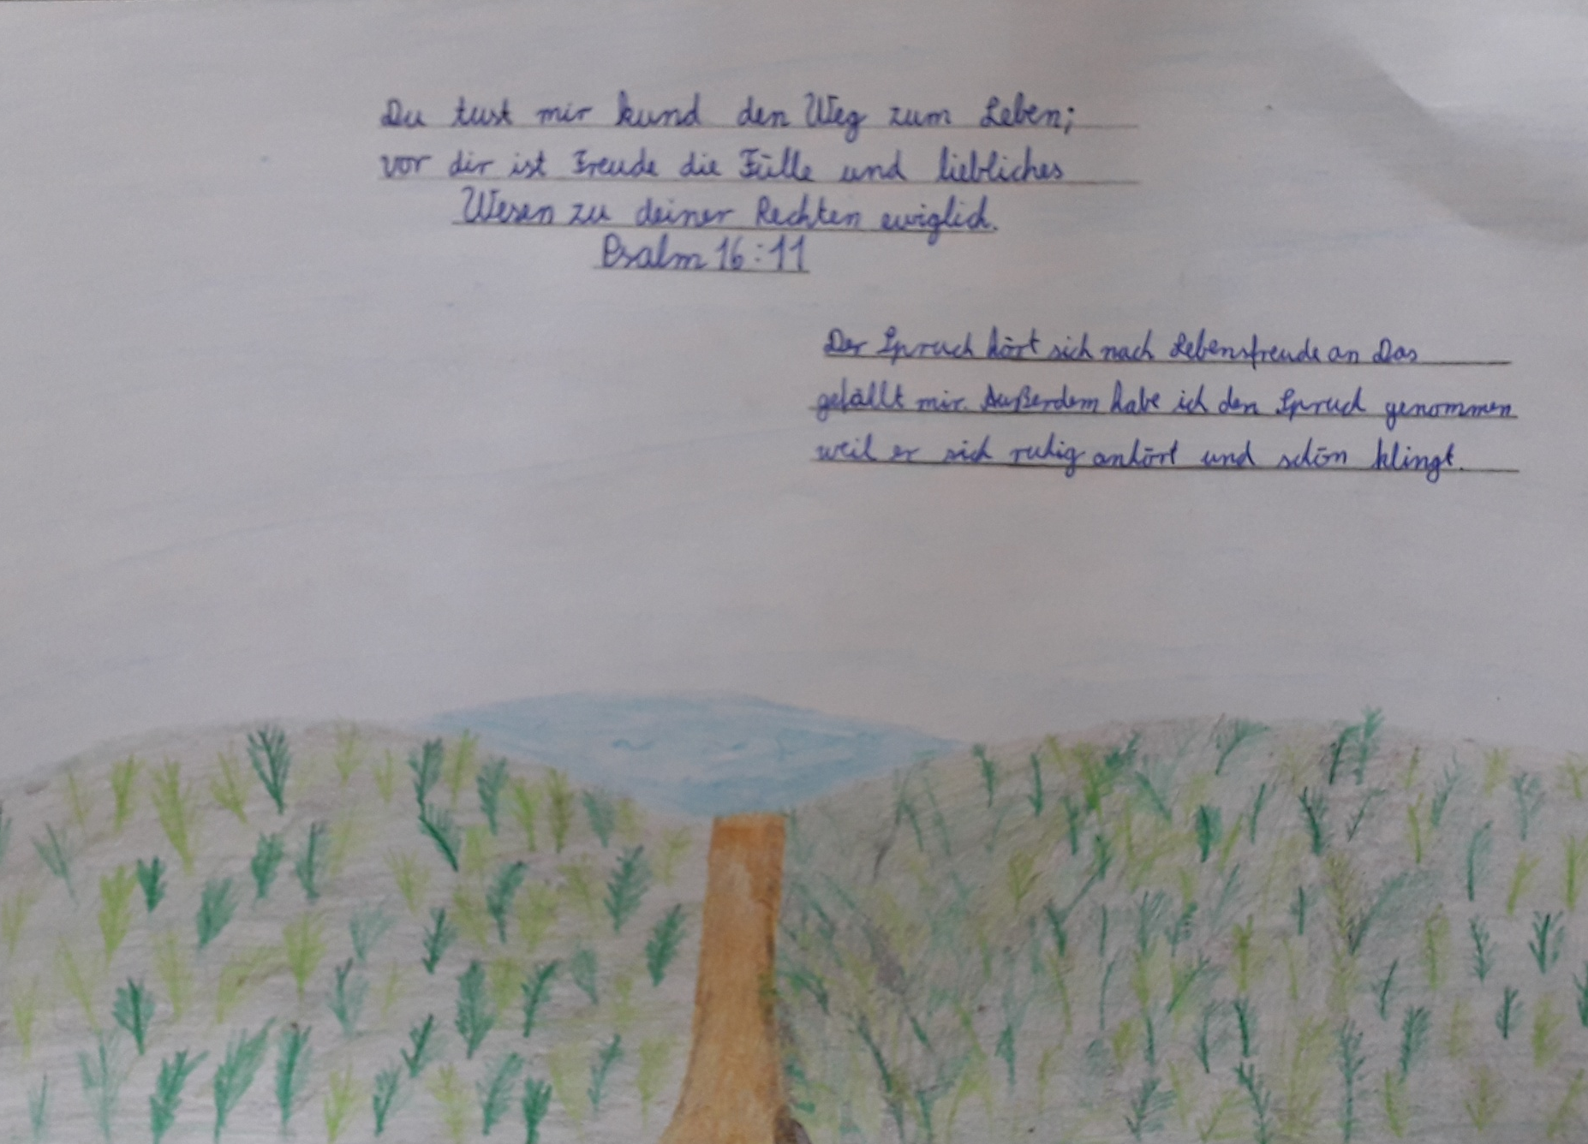

Slide 8
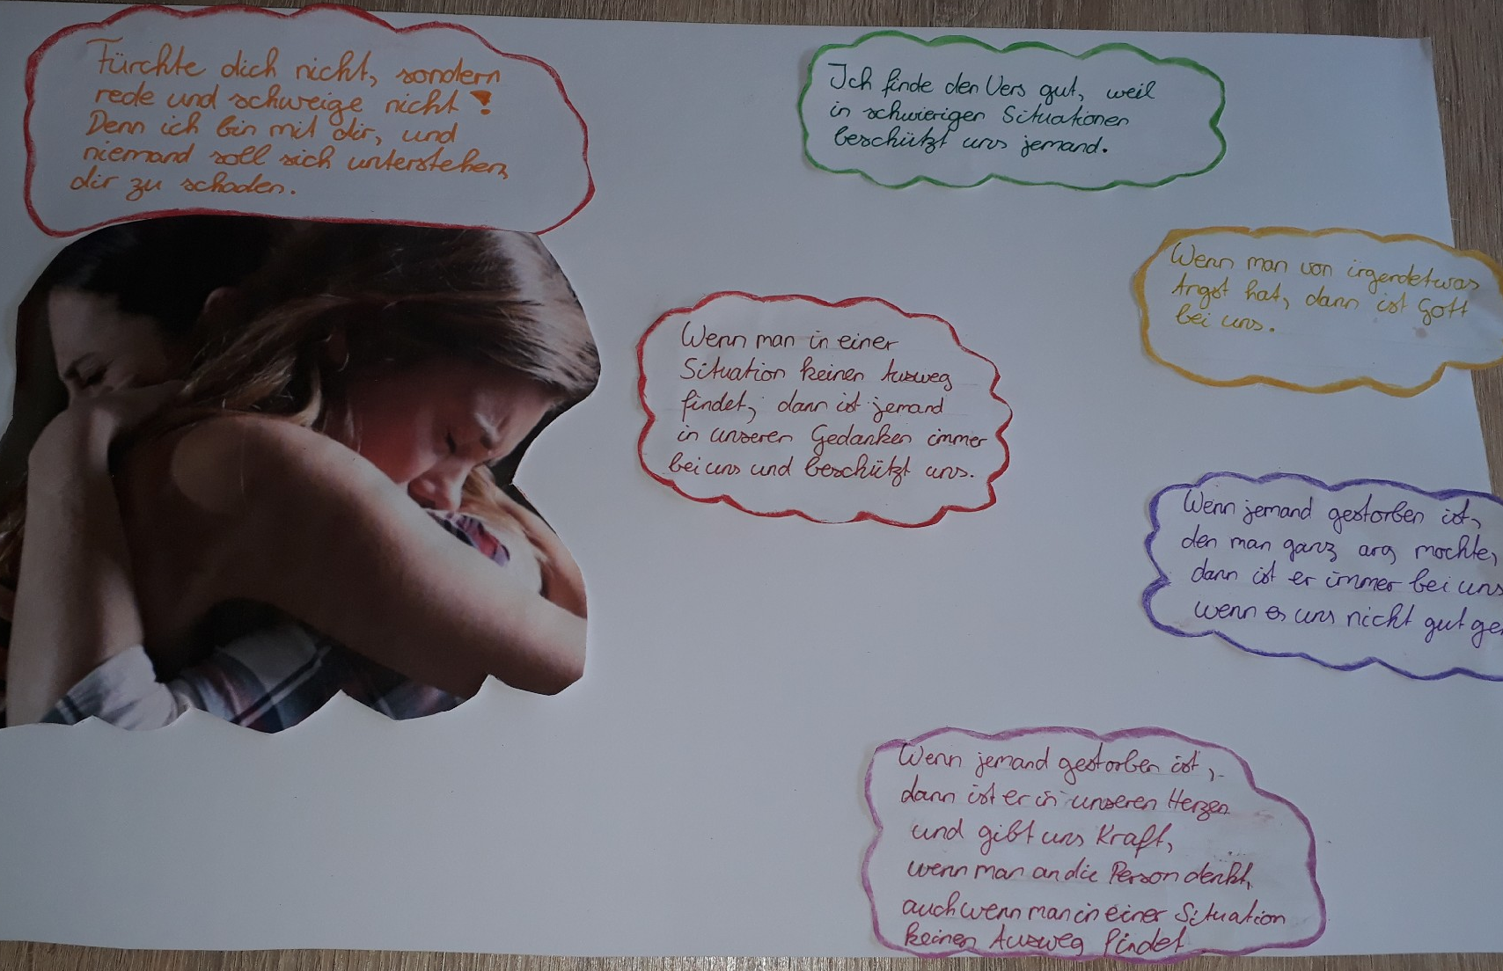

Slide 9
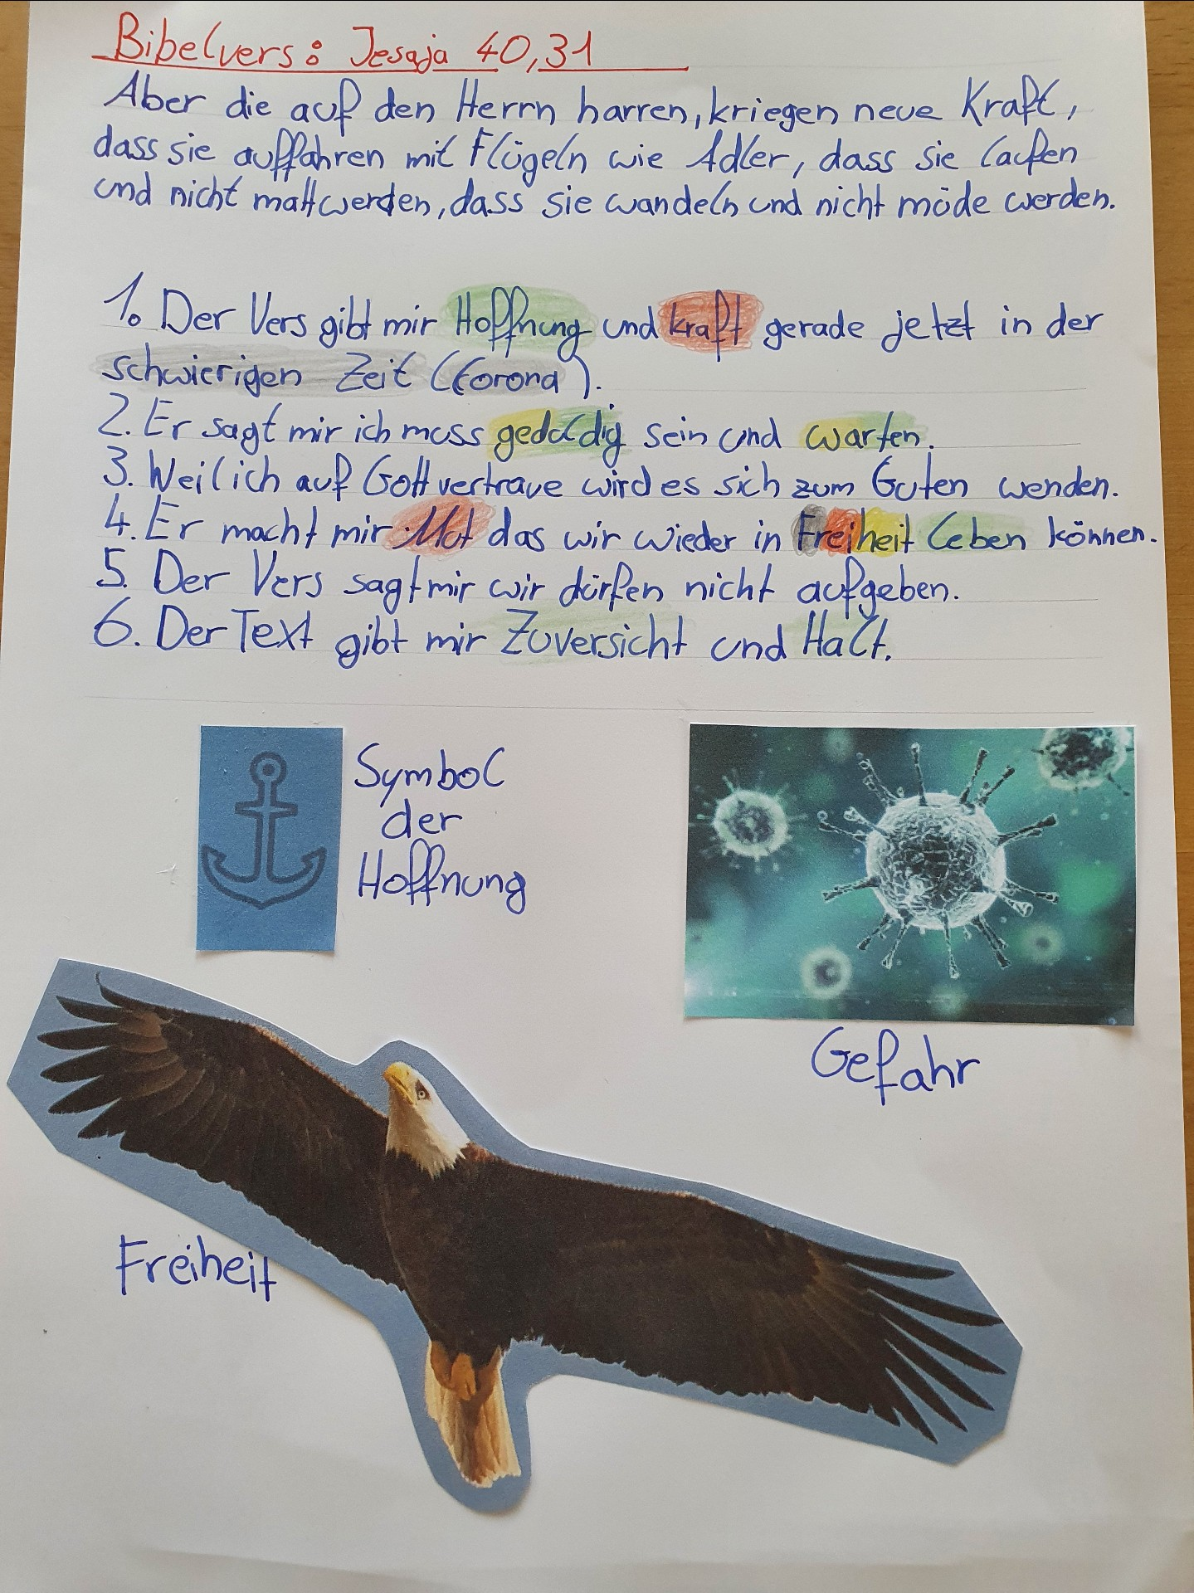

Slide 10
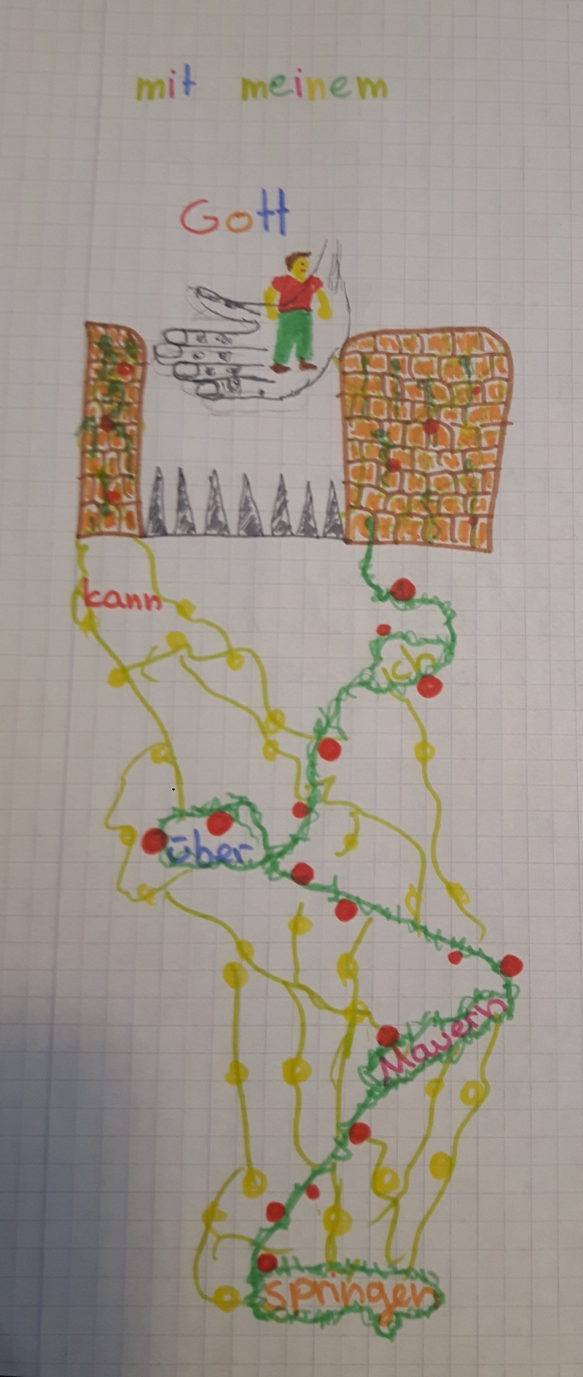

Slide 11
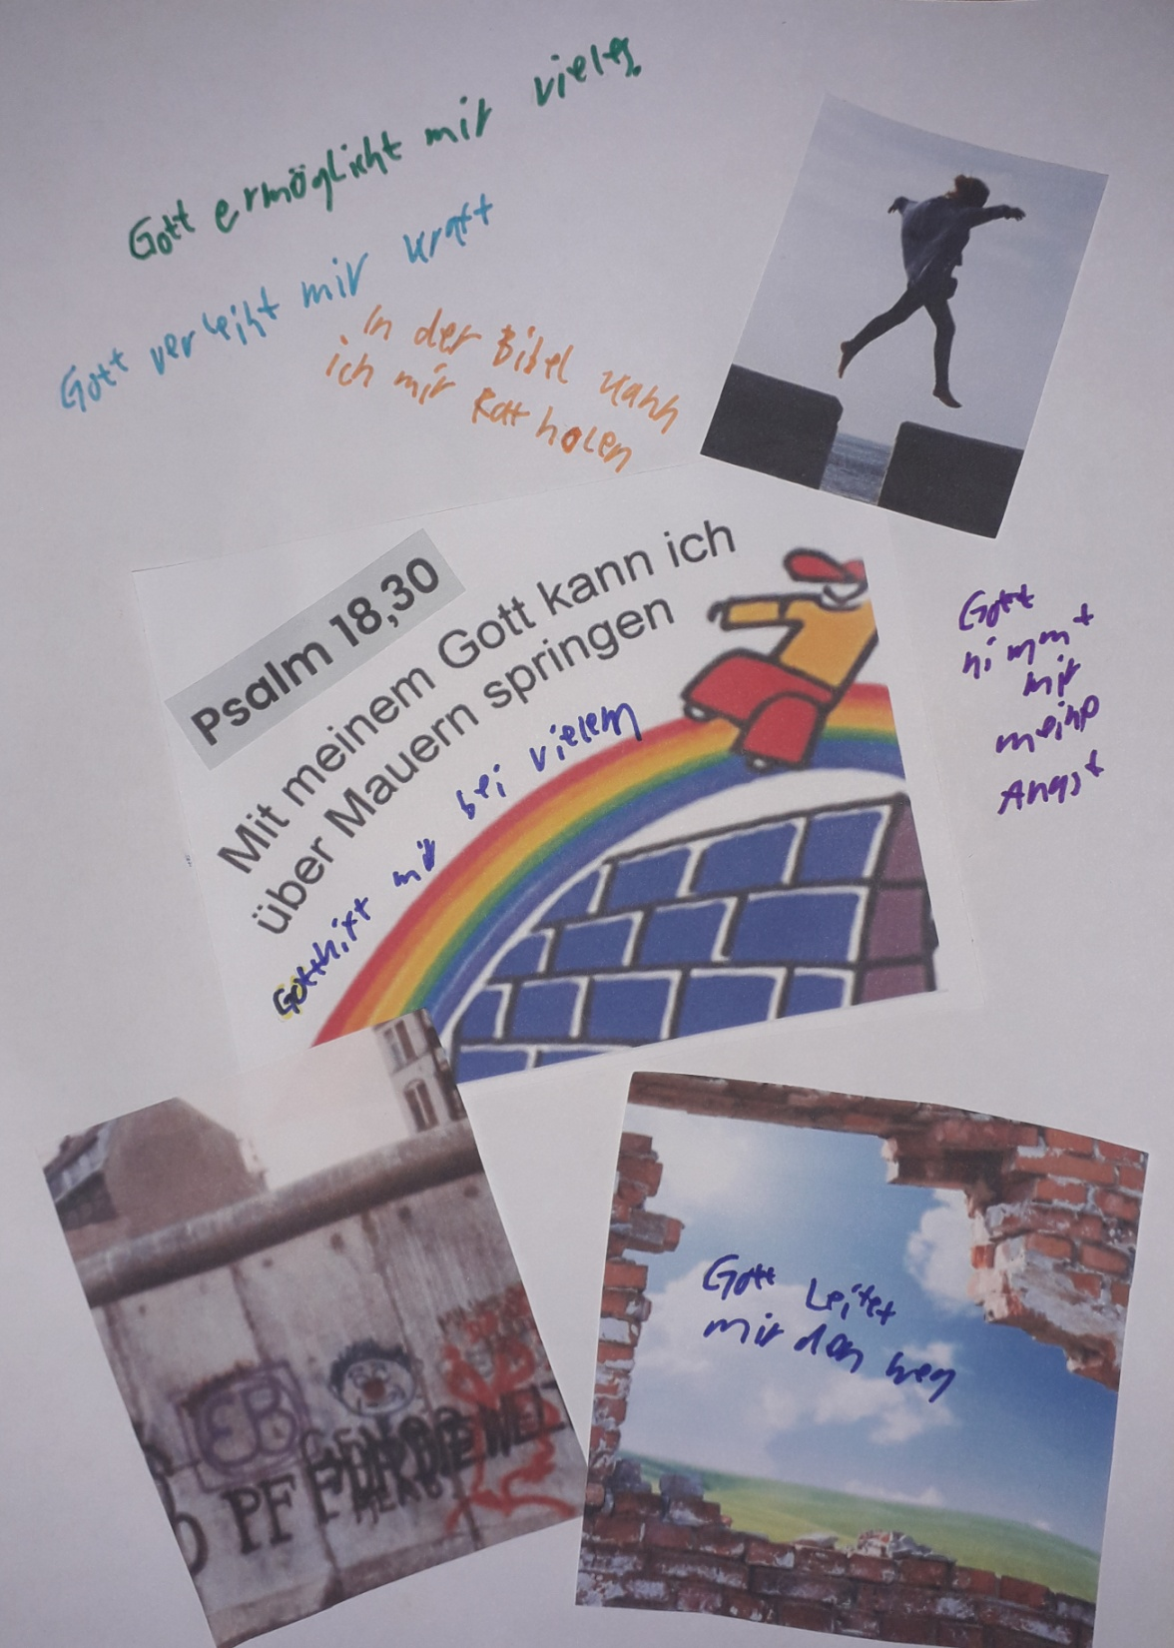

Slide 14
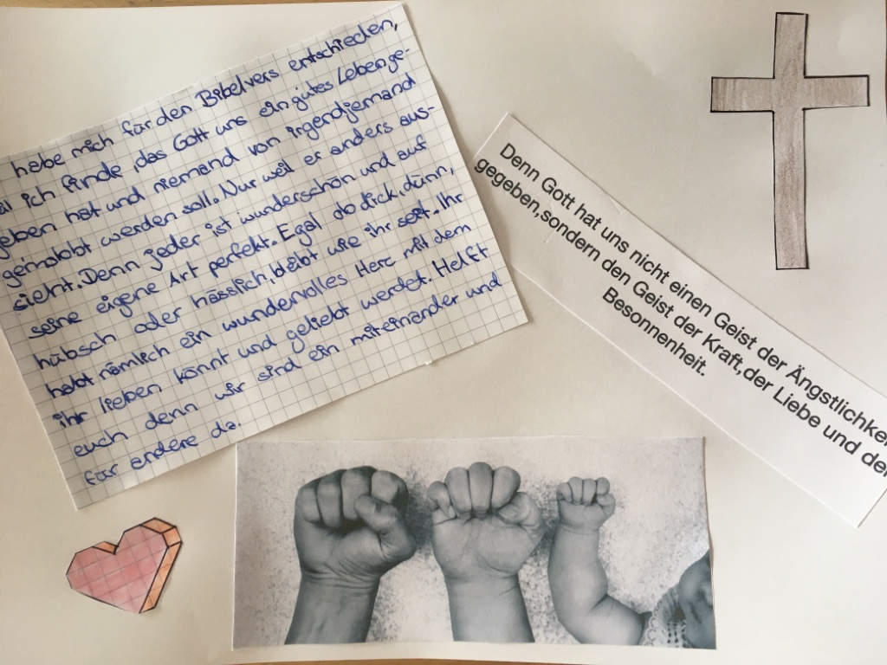

Slide 15
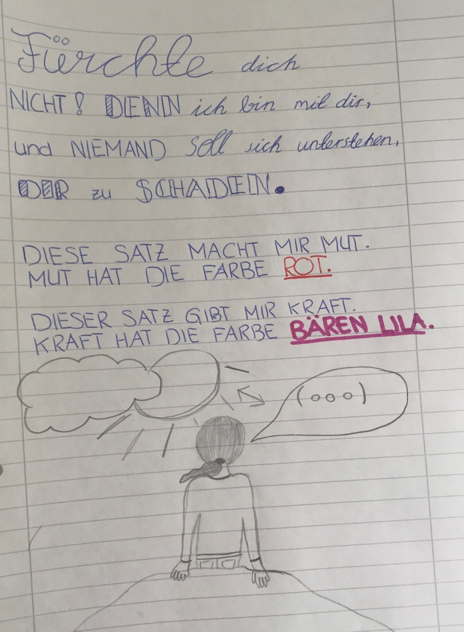

Slide 16
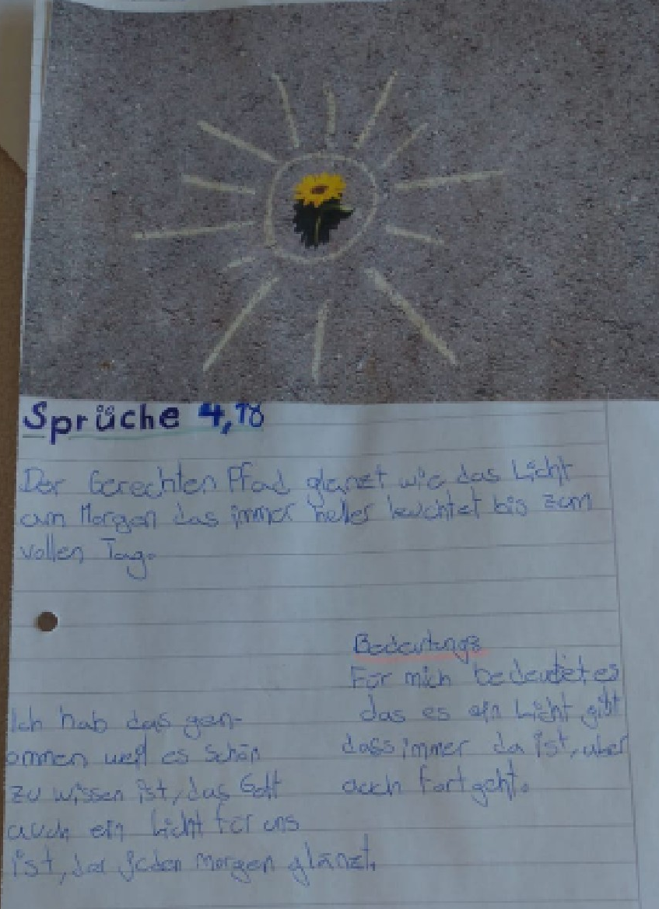

Slide 17
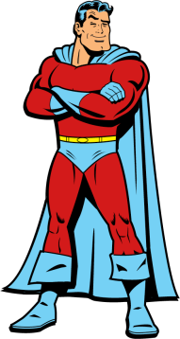
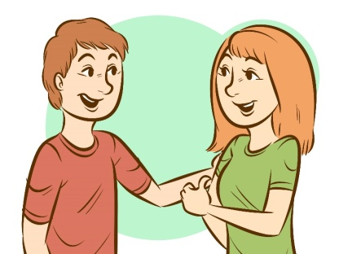
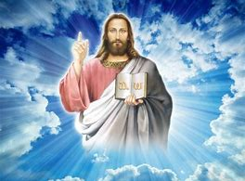
Apostelgeschichte
Fürchte dich nicht,
Ich habe mir diesen Bibelvers ausgesucht, weil ich es gut finde zu wissen, dass man sich nicht fürchten muss. Ich finde es auch gut, wenn man redet, statt zu schweigen. Ich finde auch gut, wenn man weiß, dass Gott immer bei einem ist. Fürchte dich nicht denn Gott beschützt einen. Ich finde man sollte reden statt schweigen denn man hat mehr Spaß beim Reden als beim Schweigen. Ich habe mir diesen Bibelvers auch ausgesucht weil er mich angelacht hat.
sondern rede und schweige nicht!
Denn ich bin mit dir, und niemand soll
sich unterstehen, dir zu Schaden.

Slide 18
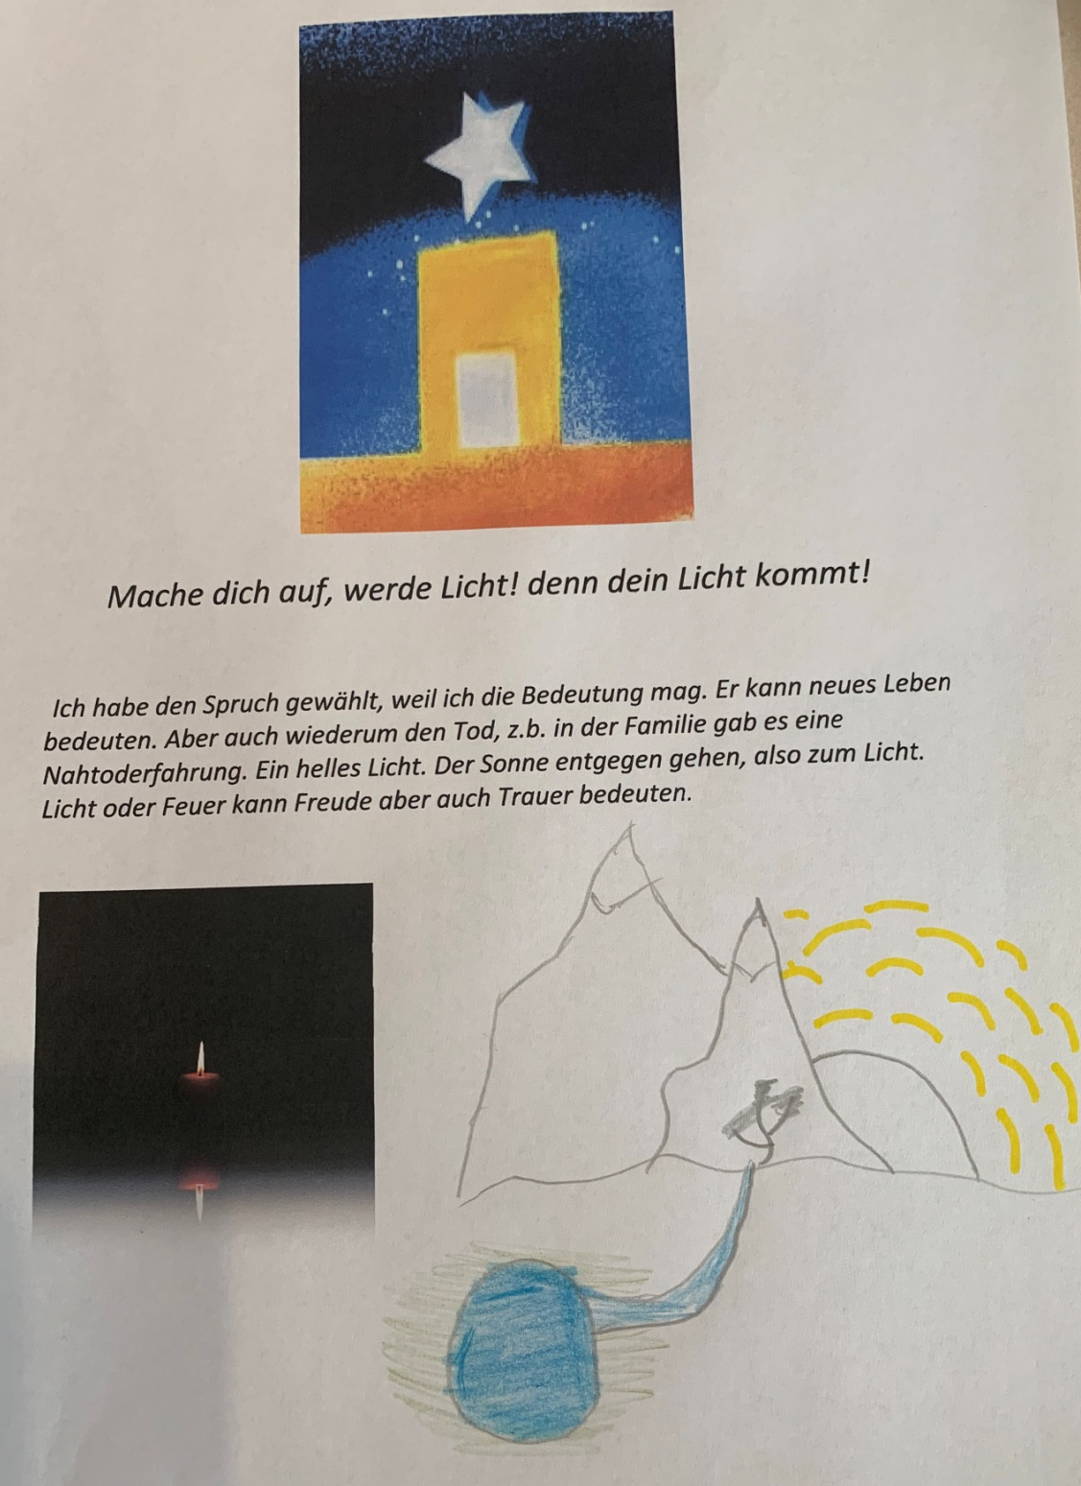

Slide 19
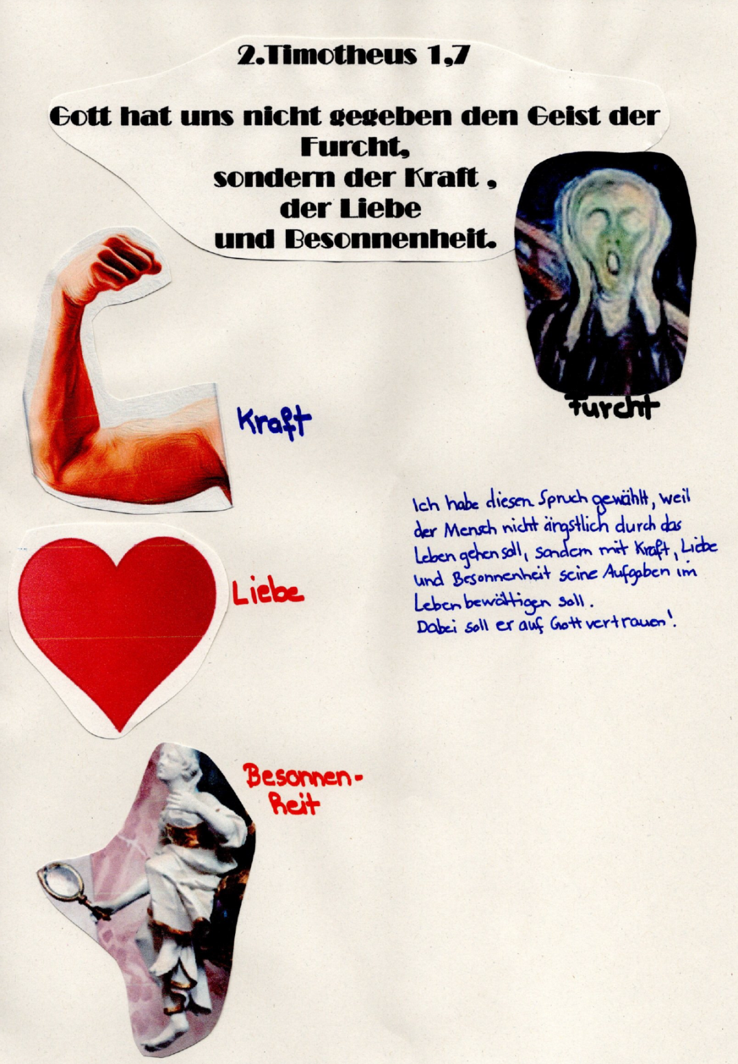

Slide 20
